Slide 1
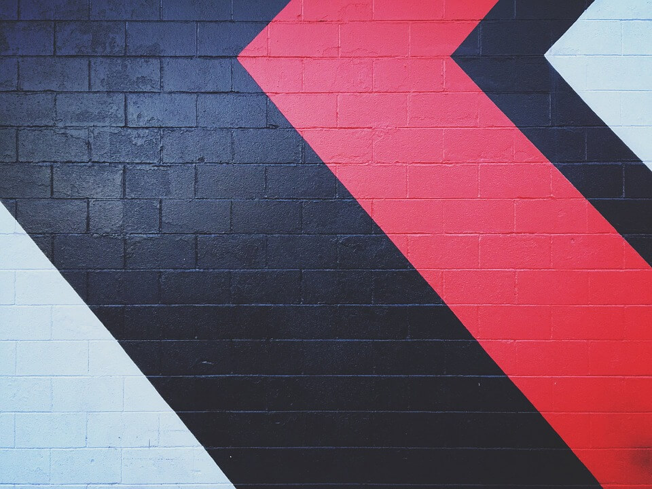
水印检测与去除SRTP项目
中期进度及问题汇报
汇报人：徐晓丹、周寒靖、茅一宁
汇报时间：2020年11月5日

Slide 2
01
论文简介
02
论文复现代码介绍
目 录
CONTENTS
03
改进与创新思考
04
问题与困难汇总

Slide 3
论文简介
01

Slide 4
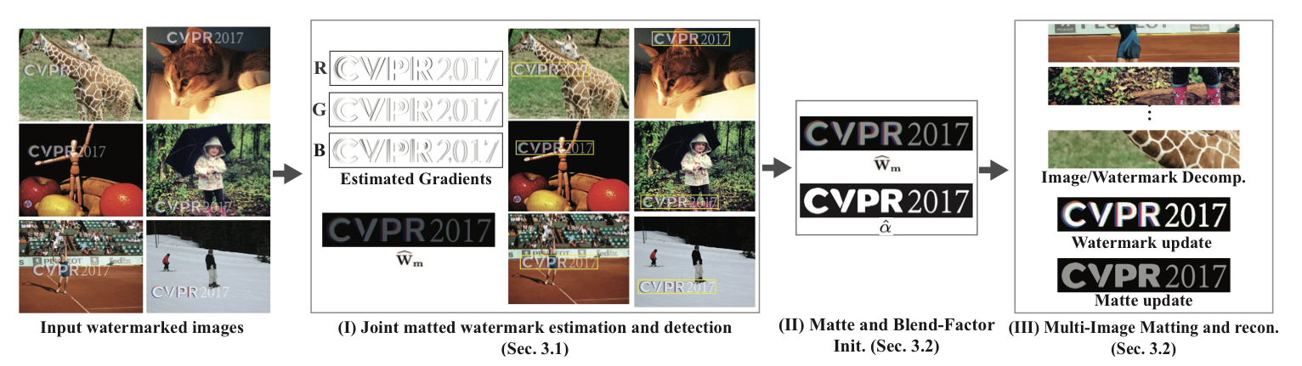
论文简介
—— 谷歌的论文《On the Effectiveness of Visible Watermarks》

Slide 5
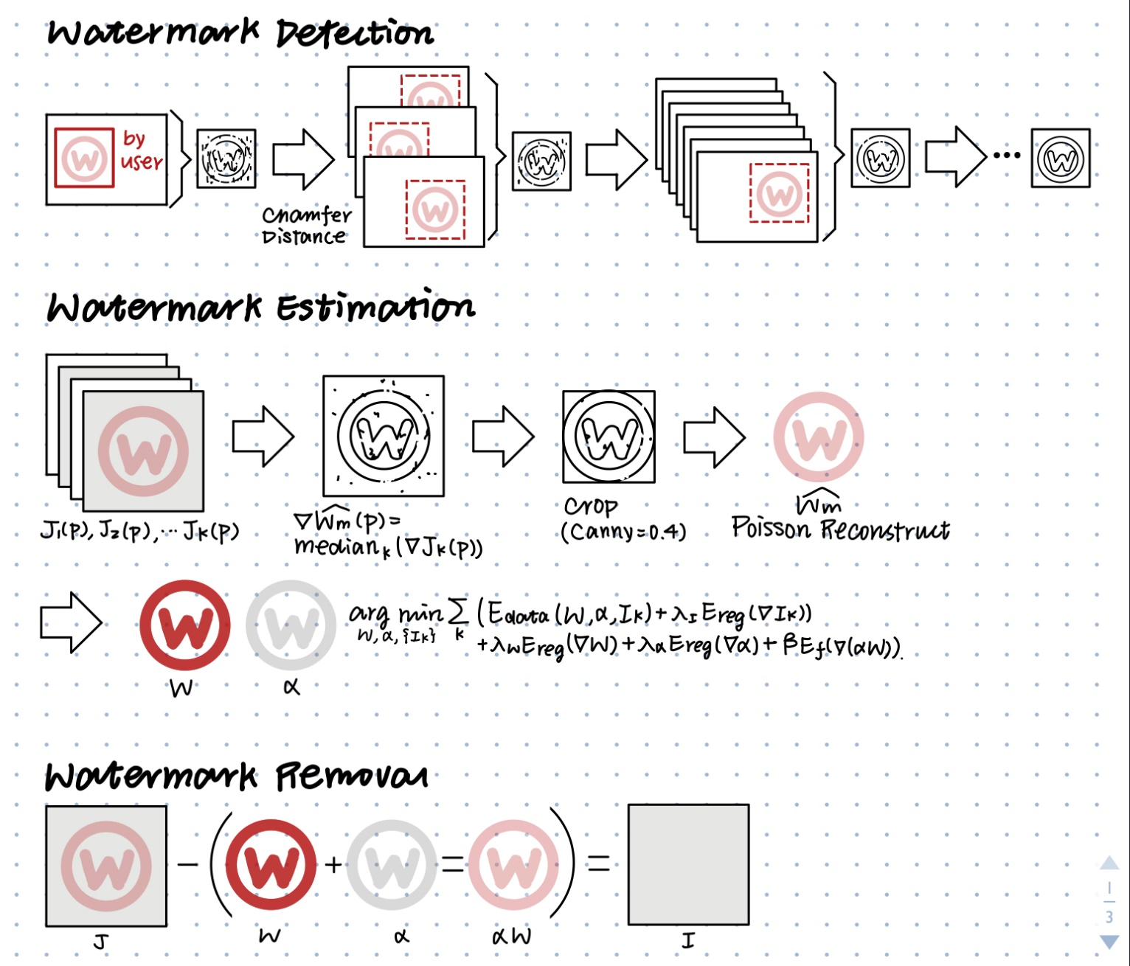
论文简介
—— 谷歌的论文《On the Effectiveness of Visible Watermarks》
Watermark estimation
Watermark detection

Slide 6

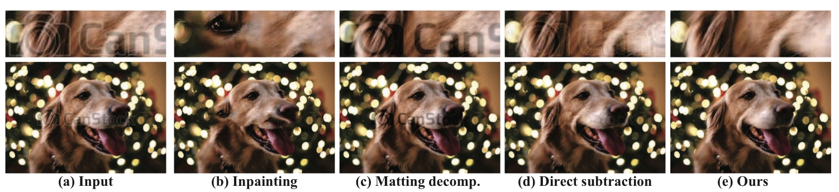
论文简介
—— 谷歌的论文《On the Effectiveness of Visible Watermarks》
Watermark Removal

Slide 7
论文复现代码介绍
02

Slide 8
论文复现代码介绍
代码来源：
GitHub开源代码“automatic-watermark-detection”
https://github.com/rohitrango/automatic-watermark-detection
算法前提：
对图片集中的所有图片
①水印原始图像W相同；②水印的透明度相同（α相同）；③水印位置相同

Slide 9
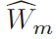
论文复现代码介绍
一、初步估计水印
estimate_watermark(‘images/fotolia_processed’) -> 估计水印梯度
用cv2.Sobel计算图像集的梯度，将中位数作为初始水印的梯度（x, y分开算）
crop_watermark(gx, gy) -> 裁剪水印区域
调用PlotImage(image)函数，将图像的梯度值矩阵W_mod标准化为0~1的浮点数
W_mod对第三维度求平均数，调用image_threshold函数，使得值>=0.4（阈值）的点取值为1，<0.4的点为0
求值为1的点的坐标，上下左右各保留2像素边框
返回裁剪后的x, y方向上的梯度矩阵cropped_gx, cropped_gy
poisson_reconstruct(cropped_gx, cropped_gy) -> 重建水印图像
计算laplacian，重建水印原图，得到水印图的初始估计

Slide 10
论文复现代码介绍
二、检测水印位置
函数watermark_detector(img, cropped_gx, cropped_gy) -> 水印的坐标范围
随机取一张图，用canny边缘检测得到Edge Map
计算Chamfer Distance (倒角距离)，获得水印的坐标范围

Slide 11
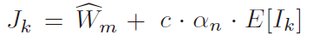
论文复现代码介绍
三、图像重建
目标：已知水印的初步估计的 ，求W、α、原图{Ik}
get_cropped_images -> 将图像裁剪成水印图Wm的大小
Wm = W_m - W_m.min() -> 作用是？
estimate_normalized_alpha(J, Wm) -> 估计αn
cv2.adaptiveThreshold / cv2.threshold 转二值图
对每张图，调用closed_form_matte函数估计αn [参考文献9, image matting]
初步估计的αn取所有单张图像αn的中位数
estimate_blend_factor(J, Wm, alph) -> 估计c
论文中提到，要在black patches中估计c的值，代码似乎没有体现
论文说用最小二乘法求c；没太看懂代码的实现方法

Slide 12
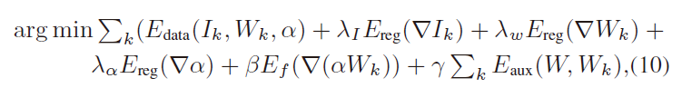
论文复现代码介绍
三、图像重建
接下来的solve_images(Jt, W_m, alpha, W)函数完全按照附加资料中的三步来迭代实现
定义了一个式子，要使得该式子的取值最小
1. Image-Watermark Decomposition
固定W和α，估计Ik和Wk（辅助变量；每张图的水印）
2. Watermark Update
令W=median {Wk}
3. Mate Update
假设除α外的变量全部固定，估计α

Slide 13
论文复现代码介绍
四、对新的图像去水印
这一部分该开源代码未实现，待我们自己完成
已知W和α，对一张新的图片求原图
由于W和α的微小估计错误都会使去水印效果很糟糕，不直接减去W·α
Instead，运行image-watermark decomposition步骤来去水印

Slide 14
改进与创新思考
03

Slide 15
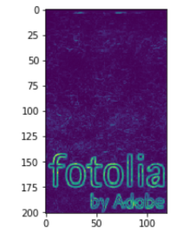
改进与创新思考
一、裁剪水印的问题
代码采用单阈值方法（论文中也说采用0.4阈值），使得像素值>=threshold * MAX 的像素点取值为1，并认为取值为1的点都属于水印图像。然而，图像中的某些噪点也可能会
被当作水印图像来看待（如右图），大量无关区域也被裁剪进来。考虑到后续步骤中处理的图像大小与该Wm大小相同，因此，这引入了许多冗余计算，并且可能使得去水印结果不准确。
我们的思考是否合理？该处是否值得改进？
如果改进有必要，如何改进？（例如降噪处理？）

Slide 16
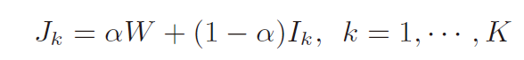
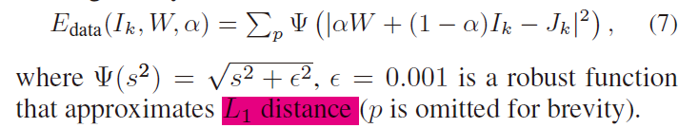
改进与创新思考
二、去水印效果评估问题
仅仅用肉眼来看去水印效果好不好是远远不够的，我们希望定义一个式子来评估去水印效果的好坏。代码中曾出现两种式子，似乎可以用来作为去水印效果的衡量标准。
1. 与原图中每个像素点的差值的平方和
error = np.sum ( np.square (Ik’-Ik) )
该值被用来计算泊松重建时的loss值
2. 与论文中给出的等式的偏差
该值被用来作为图像重建时定义的式子中的第一项

Slide 17
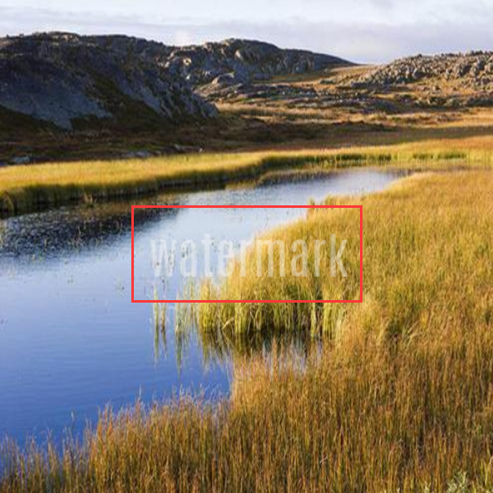
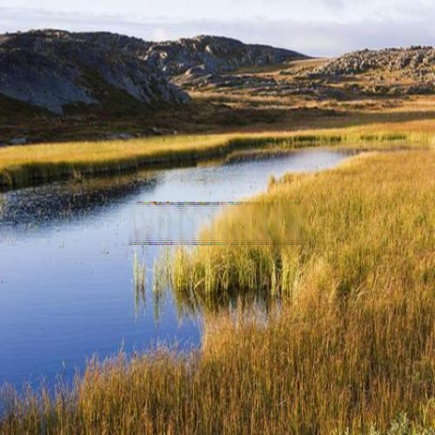
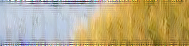
改进与创新思考
三、第四步去水印的代码实现问题
获得W和α后，我们要自己实现对新的图像去水印的代码。初步想法是：
对新来的图像I进行crop_watermark操作，裁剪出带水印的区域
对该区域运行步骤三中的step1去水印
将去水印后的图像拼贴回原图

Slide 18

改进与创新思考
三、第四步去水印的代码实现问题
然而，直接拼贴的效果非常不自然，边缘区域有明显的杂色。

Slide 19

改进与创新思考
三、第四步去水印的代码实现问题
尝试将W和α扩展为和原图一样的大小尺寸，扩展的区域补0。这样一来，W、α与原图等大，不需要进行crop_watermark操作。然而，在对图像进行step1处理时，速度明显变慢！这样的操作引入了大量冗余计算，显然不合理。
是否可以考虑一种折中的办法，比如给W和α加上适当大小的边框，边框处取值为0，作为一种过渡，使得拼贴时效果更自然？
直接将去水印后的小区域盖到原图上是否不合理？有没有其他合理的解决办法？

Slide 20
改进与创新思考
四、创新与应用思考
我们所研究的谷歌算法的优点：
一旦获得了全局的W和α，就能对新的一张加有同样水印的图快速进行去水印过程
对于大量的、具有相同水印模式的图片集，可以批量去水印
去水印的步骤是将α·W和I分离，即水印和原图分解，基本不破坏原图的结构
目前，我们考虑的都是单一水印处于图像中的某一位置的情况。
论文中曾提到，如果水印处于不同的位置，或者水印透明度、形状有轻微变化，附加一些操作还是可以得到比较好的去水印效果（我们尚未研究该部分内容）。

Slide 21
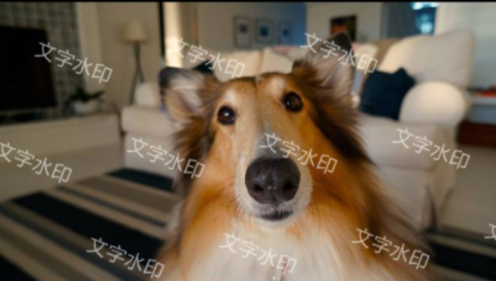
改进与创新思考
四、创新与应用思考
那么，如果图片中不止一处有水印会怎样？
实际应用中，确实有人喜欢用满屏水印来保护图像，因为如果用ps、美图秀秀等方法来去这种水印，需要多次选择水印的区域，且可能很大程度上破坏原图的结构，操作繁琐、效果不理想。因此，人们普遍认为满屏水印具有更强的保护性。

Slide 22
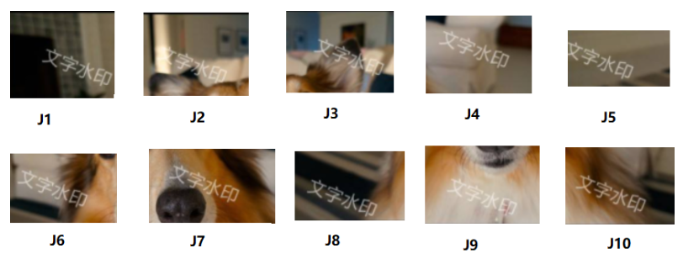
改进与创新思考
四、创新与应用思考
然而，满屏水印恰好构成了我们的图像集要求的加水印模式的重复性。如果将图像切割成小块，每块带有一个水印，就相当于构建了一个具有相同水印模式的图像集。
我们是否可以利用谷歌的去水印算法的特性，来攻击满屏水印？

Slide 23
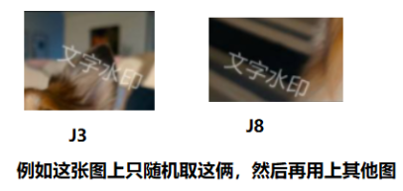
改进与创新思考
四、创新与应用思考
初步的实现思考如下：
1. 将图像分割成小块，每块带有一个水印。由于我们使用图像的梯度的中位数来估计水印的梯度，考虑到在这些小块中，有的可能具有相似的梯度，所以我们认为不应该把所有分割出来的小块都扔进图像集。此外，图像四周的水印可能不完整，这些小块在水印的估计阶段也应该被舍弃。假设每张图在过滤掉不完整水印小块后，随机取k小块。
2. 对这些小块图像构成的图像集运行我们的去水印算法，得到W和α值。
3. 对原图像进行去水印操作。
算法细节处仍未完善，中期前，我们想先询问老师这种思路是否合理。如果可行，我们会在后期实现它。

Slide 24
问题与困难汇总
04

Slide 25
问题与困难汇总
一、关于论文
补充资料及参考文献中的数学公式推导过程看不懂，例如欧拉-拉格朗日方程等等。看懂这些数学推导过程是否重要？如果重要，短期内要怎样学习相关数学知识？
论文中提到的“black patches”的概念还不是很清晰，我们找到的开源代码似乎没有体现这部分内容，是否有必要补充实现这一思想？我们应该怎样实现？
二、关于代码
通过计算Chamfer Distance (倒角距离)获得水印的坐标范围的过程还不太明白。
Wm = W_m - W_m.min() -> 作用是？
论文说用最小二乘法求c；没太看懂代码的实现方法

Slide 26
问题与困难汇总
三、关于大方向问题
根据以往的经验，SRTP中期答辩前需要进行到什么样的程度？答辩前我们还可以做些什么工作？
中期答辩时，要汇报的重点是什么？
中期答辩之后，我们还可以对算法进行哪些方面的优化？在实际生活中，该算法还可以有哪些具体应用？（前面提及的攻击满屏水印合不合适？）我们如何进一步开拓思路？
能否借用实验室的GPU资源跑我们的代码？（之前学长给了服务器地址和密码，但是我们不太会用）

Slide 27
谢谢！
汇报人：徐晓丹、周寒靖、茅一宁
汇报时间：2020年11月5日

